Slide 1
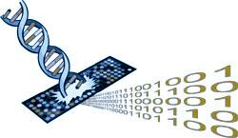
Les puces à ADN ou Microarrays
  Antony Le Béchec
  Pierre Zindy
  Nathalie Théret
  INSERM Unité 456

Slide 2
Les puces à ADN
Introduction
  Objectifs
  Contexte
  Thème
Technique
Données & Traitements
Problèmes

Slide 3
Objectifs
Analyser simultanément
l’expression de plusieurs milliers de gènes
dans des conditions biologiques particulières
Recherche fondamentale
  Caractérisation des fonctions des gènes
  Régulation du transcriptome (Clustering, Promoteurs, …)
  Réseaux géniques (Annotation relationnelle)
Recherche appliquée
  Identification de cibles thérapeutiques
  Diagnostique / Pronostique clinique
  (Classification des pathologies, Profils moléculaires, …)

Slide 4

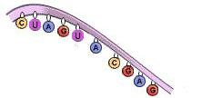

Contexte : le transcriptome
ADN
Genome
ADN
Transcription
ARN
Transcriptome
ARN
Traduction
Protéine
Protéome

Slide 5
Thème : de la fibrose au cancer
Cancer
Carcinome
Hépatocellulaire
Cellules du foie
Fibrose
cirrhose
Virus
Alcool
Toxique
F1 → F2 → F3 → F4
Réparation
Nombreux mécanismes moléculaires
régulés par de nombreux gènes
Profils moléculaires aux différents stades évolutifs
Réseaux de gènes impliqués dans les mécanismes

Slide 6
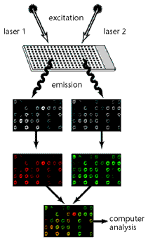
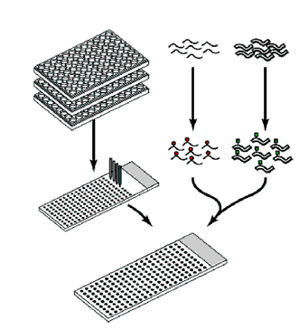
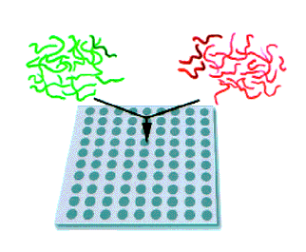

La technique
Cible
Sonde
Echantillons
Excitation
ARNm
Laser 1
Laser 2
Puces
à
ADN
Clone/Oligo
ADNc
Cancer
Contrôle
Réverse
Transcription
& Marquage
Emission
Amplification par PCR
Purification
ADNc
Dépôt
Hybridation
Lame
Image
Données
Notes:
Nom d’un gène fait référence a sa fonction la plus connue, ou la première découverte…

Slide 7

La technique
Cible
Sonde
Echantillons
Excitation
ARNm
Laser 1
Laser 2
Puces
à
ADN
Clone/Oligo
ADNc
Cancer
Contrôle
Réverse
Transcription
& Marquage
Emission
Amplification par PCR
Purification
ADNc
Dépôt
Hybridation
Lame
Image
Données
Notes:
Nom d’un gène fait référence a sa fonction la plus connue, ou la première découverte…

Slide 8
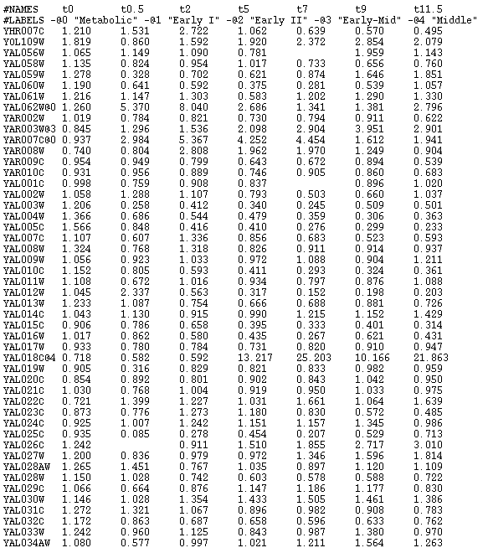
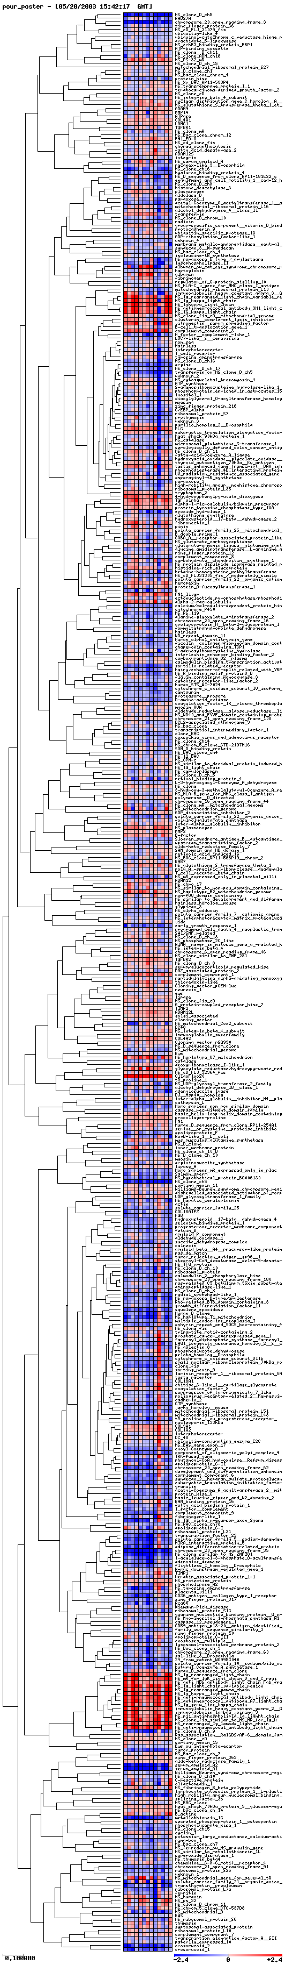
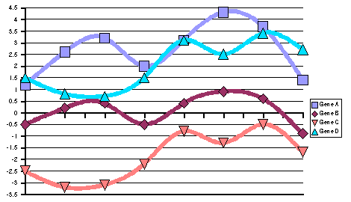
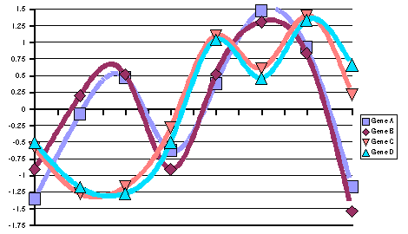
Données & Traitements
Données
Clustering
Filtrage
Normalisation
Exemples de données et de traitements…

Slide 9
Les problèmes & des solutions
Fluorochromes
Ratios Cy3/Cy5
Reproductibilité
Valeurs manquantes
Données « plates »
Gènes inconnus & Réplicats

Slide 10
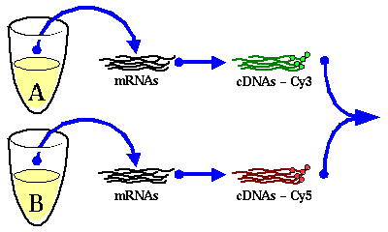
Fluorochromes (Cy3/vert & Cy5/rouge)
Molécules différentes (dimension, …)
Puissance d’émission
du signal différent
Normalisation du signal
Marquage indirect (Amino-allyl)
Flip-Flop (vert/rouge & rouge/vert)

Slide 11
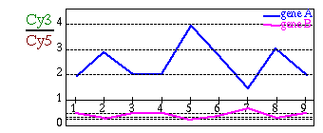
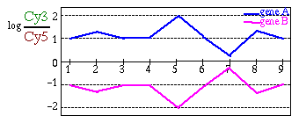
Ratios Cy3/Cy5
Espace des valeurs
sur-expression [1,∞]
sous-expression [0,1]
Transformation en « log »
log

Slide 12
Reproductibilité
Mauvaise hybridation
Puissance statistique
Réplicats
  Déposer plusieurs fois le même cDNA
  Déposer différents cDNA pour le même gène
Moyenne ou Médiane
Enlever les outliers en utilisant un seuil
(outliers = données inconsistantes)

Slide 13
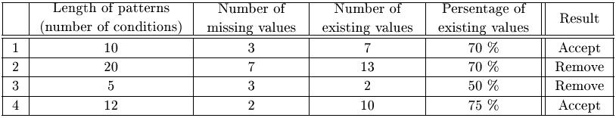
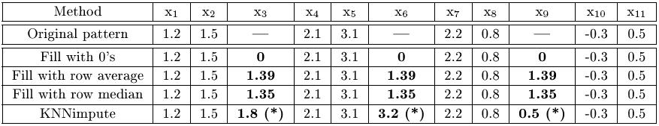
Valeurs manquantes
Fiabilité de l’analyse
Problèmes de calculs (CHAVL)
Supprimer
(seuil)
Remplacer
  Valeur « 0 »
  la moyenne
  la médiane
  KNN-imputation

Slide 14
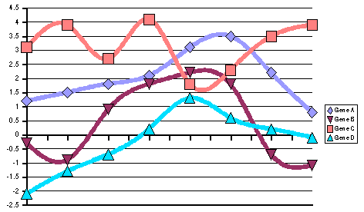


Données « plates »
Données d’expression non variantes
Distinguer le signal du bruit
Clustering biaisé
(matrice de corrélation !)
Nombre de crêtes
Variabilité des valeurs
  RMS (Root Mean Square)
  Déviation Standard

